Slide 1
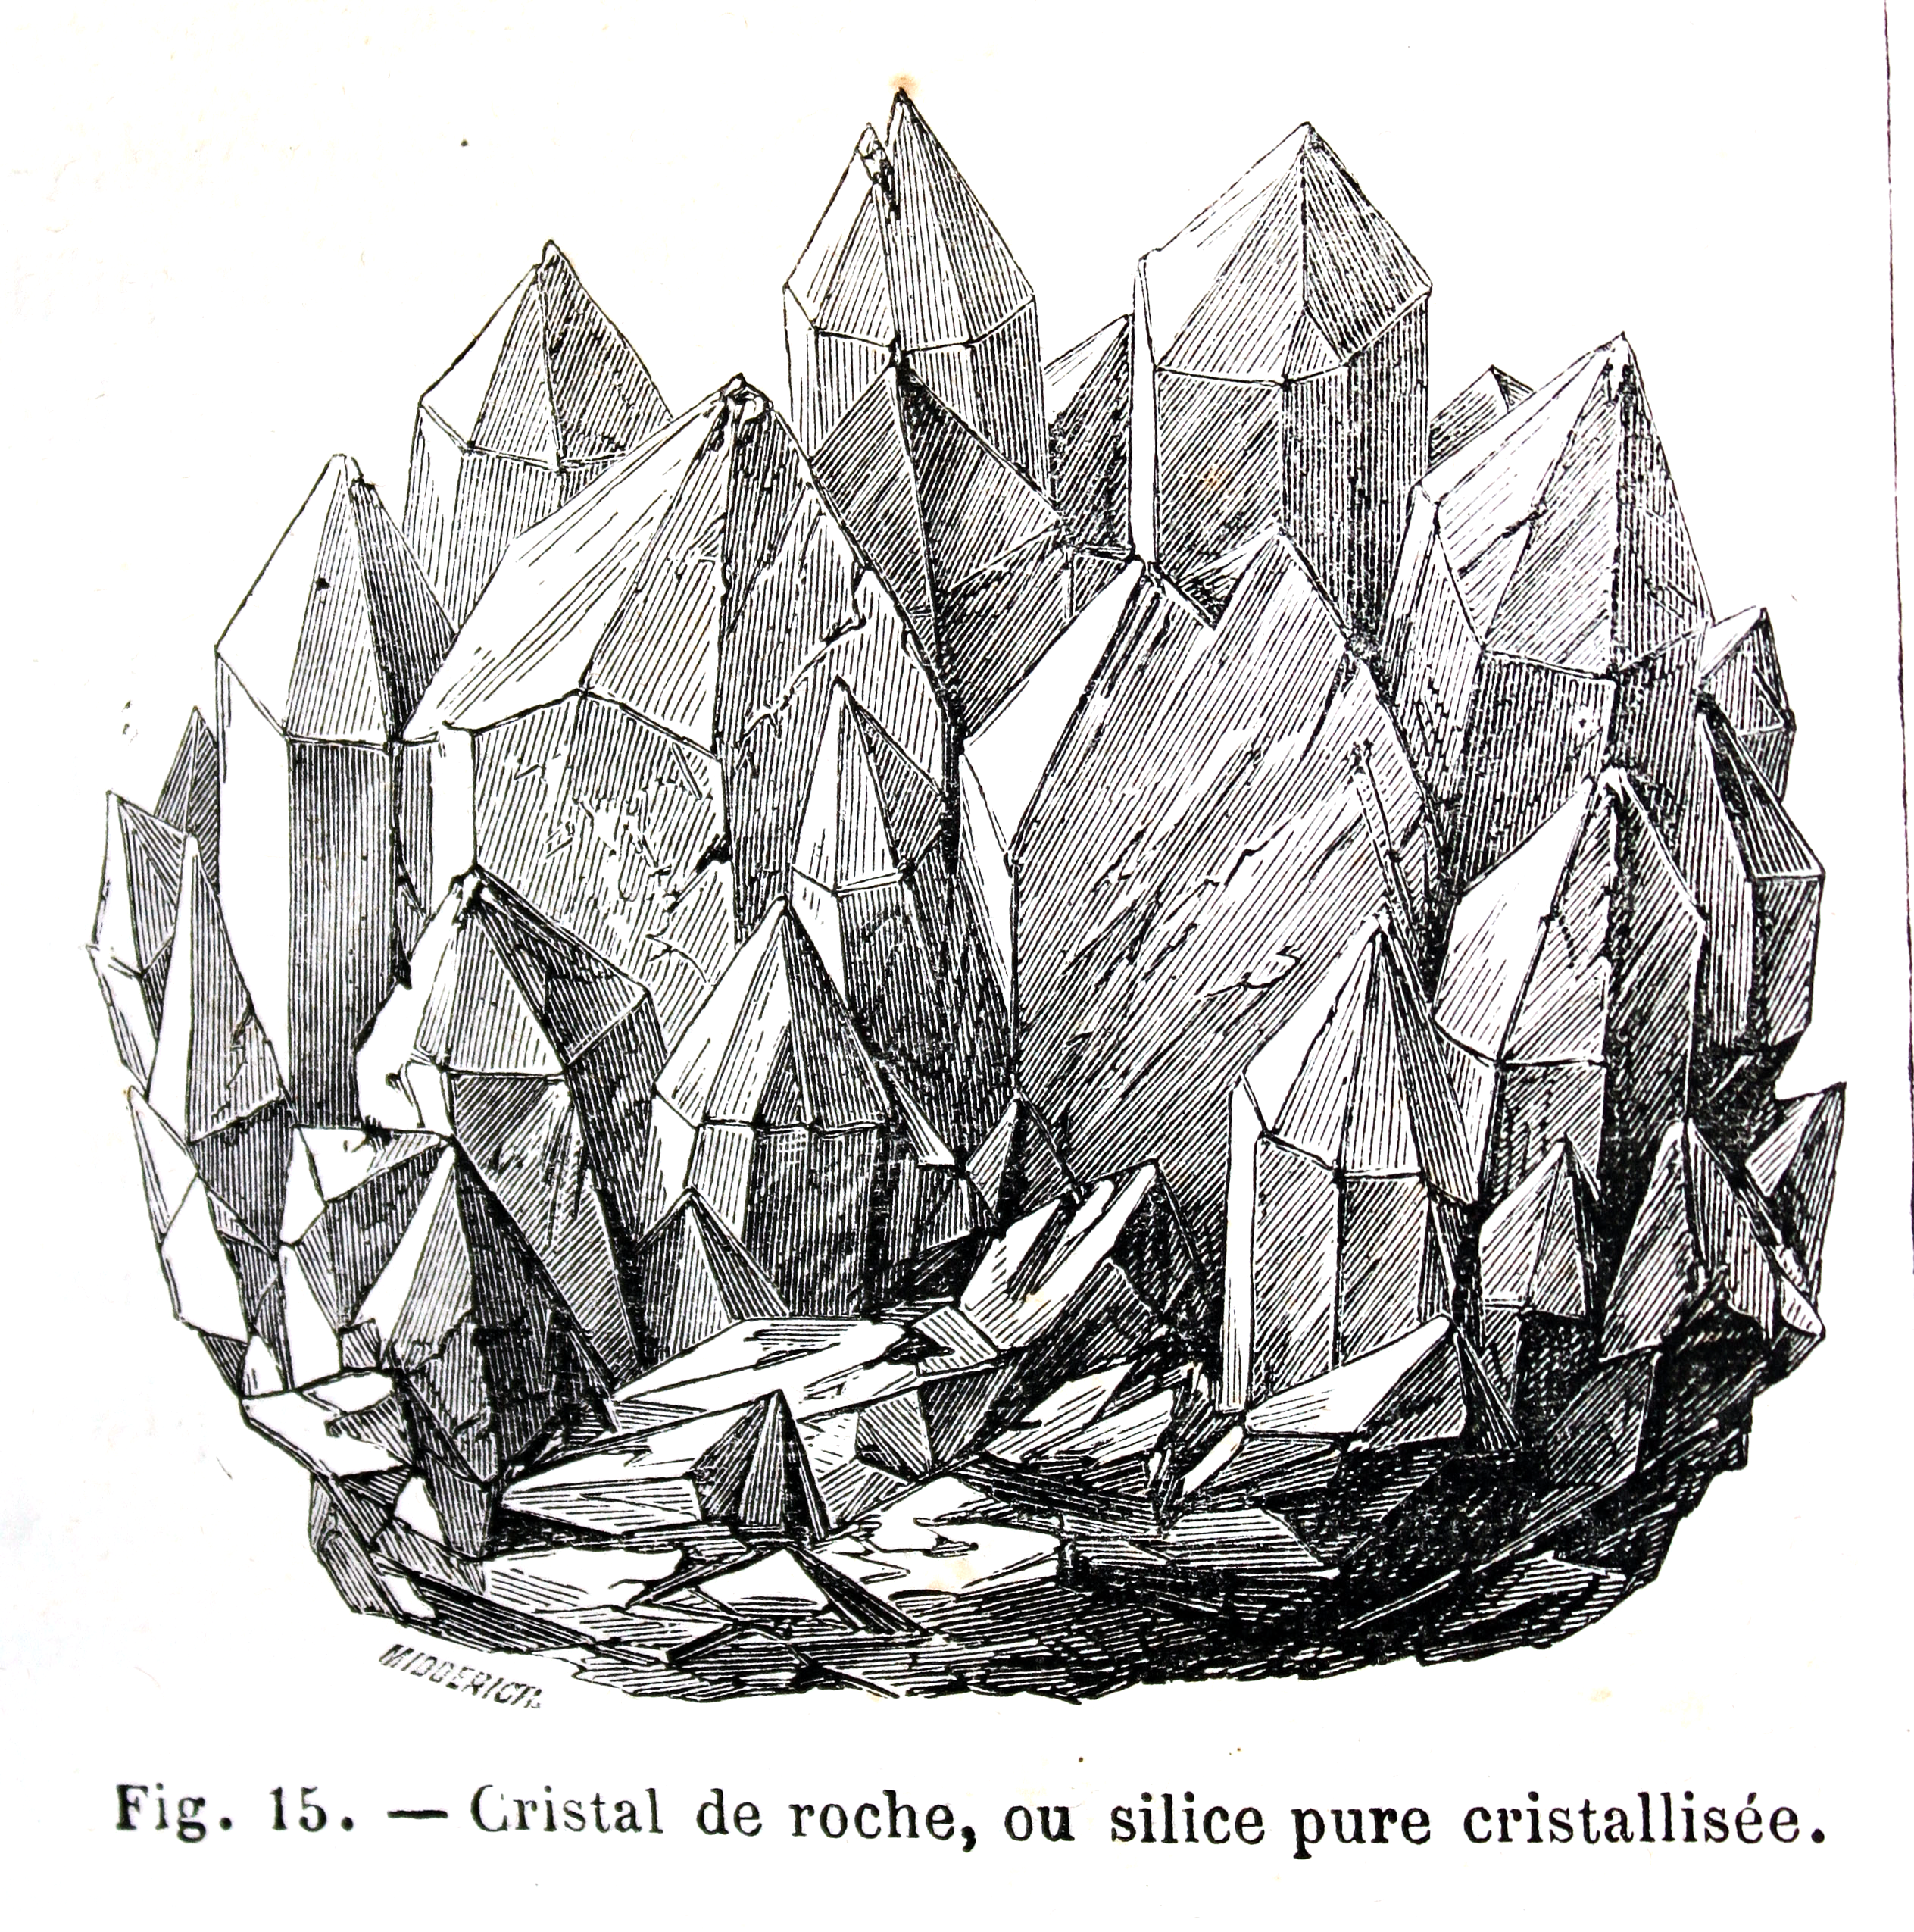
Les Aidants Proches…
Un cristal à tailler
Dr. Z. JEDIDI, Neurologue, M.D., PhD

Slide 3
Passe beaucoup de temps avec le malade
+ Relation unique et puissante, souvent irremplaçable
- C’est avec les personnes dont on est le plus proche qu’on se dispute le mieux (!) nul n’est prophète en son pays

Slide 4
Passe beaucoup de temps avec le malade
+ Relation unique et puissante, souvent irremplaçable
- C’est avec les personnes dont on est le plus proche qu’on se dispute le mieux (!) nul n’est prophète en son pays
Connaissance intime & profonde du malade, y compris AVANT la maladie
+ Connaît la vie, l’histoire, les valeurs du malade
- le discours, l’attitude et les choix d’une personne malade peuvent varier / les ‘combats’ de l’aidant VS ceux du malade

Slide 5
Passe beaucoup de temps avec le malade
+ Relation unique et puissante, souvent irremplaçable
- C’est avec les personnes dont on est le plus proche qu’on se dispute le mieux (!) nul n’est prophète en son pays
Connaissance intime & profonde du malade, y compris AVANT la maladie
+ Connaît la vie, l’histoire, les valeurs du malade
- le discours, l’attitude et les choix d’une personne malade peuvent varier / les ‘combats’ de l’aidant VS ceux du malade
Soutien émotionnel souvent inconditionnel
+ réduit la détresse et l’anxiété du malade
- néglige souvent son propre bien-être, s’isole socialement,
difficulté à lâcher prise, frustration, …

Slide 6
Passe beaucoup de temps avec le malade
+ Relation unique et puissante, souvent irremplaçable
- C’est avec les personnes dont on est le plus proche qu’on se dispute le mieux (!) nul n’est prophète en son pays
Connaissance intime & profonde du malade, y compris AVANT la maladie
+ Connaît la vie, l’histoire, les valeurs du malade
- le discours, l’attitude et les choix d’une personne malade peuvent varier / les ‘combats’ de l’aidant VS ceux du malade
Connaissances précieuses du contexte et de la situation de vie concrète du malade
+ Maillon essentiel de l’articulation des soins & de la transmission des informations
- Chacun doit pouvoir jouer son rôle / surinvestissement / épuisement
Soutien émotionnel souvent inconditionnel
+ réduit la détresse et l’anxiété du malade
- néglige souvent son propre bien-être, s’isole socialement,
difficulté à lâcher prise, frustration, …

Slide 7
Passe beaucoup de temps avec le malade
+ Relation unique et puissante, souvent irremplaçable
- C’est avec les personnes dont on est le plus proche qu’on se dispute le mieux (!) nul n’est prophète en son pays
Connaissance intime & profonde du malade, y compris AVANT la maladie
+ Connaît la vie, l’histoire, les valeurs du malade
- le discours, l’attitude et les choix d’une personne malade peuvent varier / les ‘combats’ de l’aidant VS ceux du malade
Grande expérience pratique et empirique de la pathologie
+ souvent des trucs & astuces précieux
- ce sont des experts d’un seul malade, pas nécessairement de la maladie / résistance au changement / ce qui marche à un moment ne marchera pas nécessairement toujours / voir le long terme !
Connaissances précieuses du contexte et de la situation de vie concrète du malade
+ Maillon essentiel de l’articulation des soins & de la transmission des informations
- Chacun doit pouvoir jouer son rôle / surinvestissement / épuisement
Soutien émotionnel souvent inconditionnel
+ réduit la détresse et l’anxiété du malade
- néglige souvent son propre bien-être, s’isole socialement,
difficulté à lâcher prise, frustration, …

Slide 8
Passe beaucoup de temps avec le malade
+ Relation unique et puissante, souvent irremplaçable
- C’est avec les personnes dont on est le plus proche qu’on se dispute le mieux (!) nul n’est prophète en son pays
Connaissance intime & profonde du malade, y compris AVANT la maladie
+ Connaît la vie, l’histoire, les valeurs du malade
- le discours, l’attitude et les choix d’une personne malade peuvent varier / les ‘combats’ de l’aidant VS ceux du malade
Fait partie intégrante de la vie du malade / vécu subjectif fort
+ point d’ancrage & de stabilité pour le patient & la P.E.S. comprend la situation
- Peut se sentir critiqué, mis en cause ou manquer d’objectivité (p.ex. en cas de tr. Du comportement)
Peut lui-même être directement concerné par la maladie (enfants, …)
Grande expérience pratique et empirique de la pathologie
+ souvent des trucs & astuces précieux
- ce sont des experts d’un seul malade, pas nécessairement de la maladie / résistance au changement / ce qui marche à un moment ne marchera pas nécessairement toujours / voir le long terme !
Connaissances précieuses du contexte et de la situation de vie concrète du malade
+ Maillon essentiel de l’articulation des soins & de la transmission des informations
- Chacun doit pouvoir jouer son rôle / surinvestissement / épuisement / relation avec les autres intervenants
Soutien émotionnel souvent inconditionnel
+ réduit la détresse et l’anxiété du malade
- néglige souvent son propre bien-être, s’isole socialement,
difficulté à lâcher prise, frustration, …

Slide 9
Passe beaucoup de temps avec le malade
+ Relation unique et puissante, souvent irremplaçable
- C’est avec les personnes dont on est le plus proche qu’on se dispute le mieux (!) nul n’est prophète en son pays
Connaissance intime & profonde du malade, y compris AVANT la maladie
+ Connaît la vie, l’histoire, les valeurs du malade
- le discours, l’attitude et les choix d’une personne malade peuvent varier / les ‘combats’ de l’aidant VS ceux du malade
Fait partie intégrante de la vie du malade / vécu subjectif fort
+ point d’ancrage & de stabilité pour le patient & la P.E.S. comprend la situation
- Peut se sentir critiqué, mis en cause ou manquer d’objectivité (p.ex. en cas de tr. Du comportement)
Peut lui-même être directement concerné par la maladie (enfants, …)
Grande expérience pratique et empirique de la pathologie
+ souvent des trucs & astuces précieux
- ce sont des experts d’un seul malade, pas nécessairement de la maladie / résistance au changement / ce qui marche à un moment ne marchera pas nécessairement toujours / voir le long terme !
Connaissances précieuses du contexte et de la situation de vie concrète du malade
+ Maillon essentiel de l’articulation des soins & de la transmission des informations
- Chacun doit pouvoir jouer son rôle / surinvestissement / épuisement / relation avec les autres intervenants
Soutien émotionnel souvent inconditionnel
+ réduit la détresse et l’anxiété du malade
- néglige souvent son propre bien-être, s’isole socialement,
difficulté à lâcher prise, frustration, …
Recherche le meilleur pour le malade
+ alors que le malade n’en est pas toujours capable
- parfois de manière ‘irréaliste’ ou en dépit du malade… ou de lui même

Slide 10
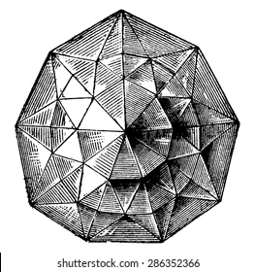
?

Slide 11
Offrir du TEMPS
Pour se poser, pour faire les choses sereinement,
pour soi…

Slide 12
Limiter les tracasseries & les soucis ‘annexes’
(problèmes administratifs, justificatifs inutiles, angoisses pécuniaires) manque de matériel !
→ Se centrer sur le malade et réduire la charge mentale
Offrir du TEMPS
Pour se poser, pour faire les choses sereinement,
pour soi…

Slide 13
Limiter les tracasseries & les soucis ‘annexes’
(problèmes administratifs, justificatifs inutiles, angoisses pécuniaires) manque de matériel !
→ Se centrer sur le malade et réduire la charge mentale
Offrir du TEMPS
Pour se poser, pour faire les choses sereinement,
pour soi…
Valoriser socialement le rôle d’aidant-proche

Slide 14
Limiter les tracasseries & les soucis ‘annexes’
(problèmes administratifs, justificatifs inutiles, angoisses pécuniaires)
→ Se centrer sur le malade et réduire la charge mentale
Offrir du TEMPS
Pour se poser, pour faire les choses sereinement,
pour soi…
Valoriser socialement le rôle d’aidant-proche
Echanger & communiquer sur la maladie,
les changements de personnalité,
valoriser, déculpabiliser (!!!)

Slide 15
Limiter les tracasseries & les soucis ‘annexes’
(problèmes administratifs, justificatifs inutiles, angoisses pécuniaires) manque de matériel !
→ Se centrer sur le malade et réduire la charge mentale
Offrir du TEMPS
Pour se poser, pour faire les choses sereinement,
pour soi…
Groupes de soutien,
De parole, de formation,
Aide à l’aidant
Valoriser socialement le rôle d’aidant-proche
Echanger & communiquer sur la maladie,
les changements de personnalité,
valoriser, déculpabiliser (!!!)

Slide 16
Limiter les tracasseries & les soucis ‘annexes’
(problèmes administratifs, justificatifs inutiles, angoisses pécuniaires) manque de matériel !
→ Se centrer sur le malade et réduire la charge mentale
Offrir du TEMPS
Pour se poser, pour faire les choses sereinement,
pour soi…
CO-MU-NI-QUER
Le plus possible,
sur le plus de sujets possibles
avec le plus de monde possible
Groupes de soutien,
De parole, de formation,
Aide à l’aidant
Valoriser socialement le rôle d’aidant-proche
Echanger & communiquer sur la maladie,
les changements de personnalité,
valoriser, déculpabiliser (!!!) valider le vécu subjectif

Slide 17
Limiter les tracasseries & les soucis ‘annexes’
(problèmes administratifs, justificatifs inutiles, angoisses pécuniaires) manque de matériel !
→ Se centrer sur le malade et réduire la charge mentale
Offrir du TEMPS
Pour se poser, pour faire les choses sereinement,
pour soi…
6 = 9
CO-MU-NI-QUER
Le plus possible,
sur le plus de sujets possibles
avec le plus de monde possible
Groupes de soutien,
De parole, de formation,
Aide à l’aidant
Valoriser socialement le rôle d’aidant-proche
Echanger & communiquer sur la maladie,
les changements de personnalité,
valoriser, déculpabiliser (!!!) valider le vécu subjectif

Slide 18
Limiter les tracasseries & les soucis ‘annexes’
(problèmes administratifs, justificatifs inutiles, angoisses pécuniaires) manque de matériel !
→ Se centrer sur le malade et réduire la charge mentale
Offrir du TEMPS
Pour se poser, pour faire les choses sereinement,
pour soi…
6 = 9
CO-MU-NI-QUER
Le plus possible,
sur le plus de sujets possibles
avec le plus de monde possible
Rassurer !
Groupes de soutien,
De parole, de formation,
Aide à l’aidant
Valoriser socialement le rôle d’aidant-proche
Echanger & communiquer sur la maladie,
les changements de personnalité,
valoriser, déculpabiliser (!!!) valider le vécu subjectif

Slide 19
Limiter les tracasseries & les soucis ‘annexes’
(problèmes administratifs, justificatifs inutiles, angoisses pécuniaires) manque de matériel !
→ Se centrer sur le malade et réduire la charge mentale
Offrir du TEMPS
Pour se poser, pour faire les choses sereinement,
pour soi…
6 = 9
CO-MU-NI-QUER
Le plus possible,
sur le plus de sujets possibles
avec le plus de monde possible
Rassurer !
Groupes de soutien,
De parole, de formation,
Aide à l’aidant
Valoriser socialement le rôle d’aidant-proche
Echanger & communiquer sur la maladie,
les changements de personnalité,
valoriser, déculpabiliser (!!!) valider le vécu subjectif

Slide 20
L’aidant proche est allié précieux et souvent indispensable du malade…
et c’est à nous de faire qu’il soit aussi celui des soignants & de la société (!) en lui donnant les outils,
le temps, l’attention, les leviers & les informations dont il a besoin pour remplir sa mission.

Slide 21
Question time

